Slide 1

A QUOI SERT LA
COLLABORATION ?

Slide 2

Dans son sens commun, la collaboration est un processus par lequel deux ou plusieurs personnes ou organisations s'associent pour effectuer un travail

Slide 4

ATELIER : Comment feriez-vous pour collaborer pour mener à bien un projet ?
?

Slide 5
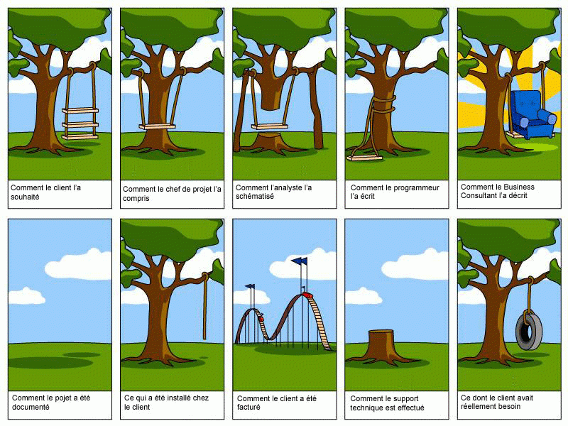

Slide 6
Communiquer sur l‘organisation du projet

Slide 7
ATELIER : quelles sont les concepts clés pour une bonne collaboration dans une conduite de changement ?
?

Slide 8
Nous retenons les concepts principaux dans la collaboration d’un projet informatique :
Organisation des équipes
Planification et contrôle Analyse et conception
Evaluation des risques
Tests
Gestion des incidents
Bilan, amélioration et mutualisation

Slide 9
Mettre en place un processus de développement

Slide 10
SDLC
Lean methodoloy
Scrum
KPI

Slide 11


Slide 13
SDLC

Slide 14
Il existe différents types de cycles de développement entrant dans la réalisation d'un logiciel. Ces cycles prennent en compte toutes les étapes de la conception d'un logiciel.
Ce cycle de développement est aussi utilisé dans l'industrie aéronautique et spatiale pour définir des systèmes, ou des sous systèmes embarqués ou au sol qu'ils incluent ou pas de l'informatique.

Slide 15
Quelles sont les différents SDLC que vous connaissez ?
?

Slide 16
Des exemples connues sont :
Le waterfall
Le cycle en V
Le cycle itératif

Slide 17
Qu’est-ce que le Waterfall ?
?

Slide 18
LE WATERFALL

Slide 19
Les phases traditionnelles de développement sont effectuées simplement les unes après les autres, avec un retour sur les précédentes, voire au tout début du cycle :
produire des livrables définis au préalable
terminer à une date précise
de ne se terminer que lorsque les livrables sont jugés satisfaisants (par des tests et une recette)

Slide 20
Exigences
Conception
Implémentation
Tests
Maintenance

Slide 21
Qu’est-ce qui cloche ?
?

Slide 23
Qu’est-ce que le cycle en V ? Est-ce toujours utilisé ?
?

Slide 24
LE CYCLE EN V

Slide 25
Le modèle du cycle en V a été imaginé pour pallier le problème de réactivité du modèle en cascade. Ce modèle est une amélioration du modèle Waterfall qui permet en cas d'anomalie, de limiter un retour aux étapes précédentes.

Slide 26
Créé suite au manque de réactivité du modèle en cascade. Il part du principe que les procédures de vérification de la conformité doivent être élaboré dès les phases de conception
Le client doit connaitre son besoin dans le détail
Standard depuis les années 1980

Slide 27
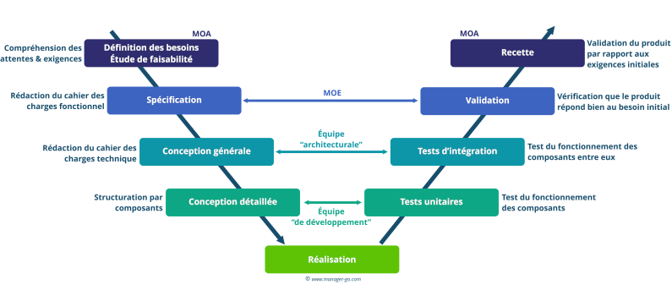

Slide 28
Les phases de la partie montante doivent renvoyer de l'information sur les phases en vis-à-vis lorsque des défauts sont détectés afin d'améliorer le logiciel.

Slide 29
Il existe autant de plan de tests que de phases de qualification du produit :
Au dossier de SPECIFICATION correspond le plan de tests de VALIDATION
Au dossier de CONCEPTION GENERALE correspond le plan de tests d’INTEGRATION
Au dossier de CONCEPTION DETAILLEE correspond le plan de tests UNITAIRES

Slide 30
Avantages | Inconvénient
Meilleur temps de réaction Anticipation des étapes En cas de problème, permet de limiter le retour aux étapes précédentes | Conception fortement liée à la réalisation Moins adapté au développement logiciel Risque d’effet tunnel

Slide 31
Qu’est-ce qui cloche ?
?

Slide 33
ATELIER : qu’est-ce qui définit l’amélioration continue ?
?

Slide 34
LE CYCLE ITERATIF

Slide 35
On sépare les activités des artéfacts, un artefact étant le produit issu d'une activité. Ainsi, on applique un cycle de type roue de Deming sur la production.

Slide 36
PLAN
Objectifs
DO
Activités
CHECK
Résultat
ACT
Analyser
Améliorer
Process
Risques
Ressources
Mitigation des risques

Slide 37
Pourquoi s’est mieux ?
?

Slide 38
Avantages | Inconvénient
Cahier des charges respecté au pied de la lettre Validité des besoins Le changement est accueilli | Calendrier et budget demandent un expertise (moins prévisible)

Slide 39
Le cycle PDCA sert à transformer une idée en action et l'action en connaissance.
Plan : préparer, planifier (ce que l'on va réaliser)
Do : développer, réaliser, mettre en œuvre (le plus souvent, on commence par une phase de test)
Check : contrôler, vérifier
Act (ou Adjust): agir, ajuster, réagir (si on a testé à l'étape do, on déploie lors de la phase act)

Slide 41
ATELIER : quels sont les concepts clés du « lean » ?
?

Slide 42
LEAN METHODOLOGY

Slide 43
Le terme lean (de l'anglais lean, « maigre », « sans gras », « dégraissé ») sert à qualifier une méthode de gestion de la production qui se concentre sur la « gestion sans gaspillage » ou « gestion allégée » ou encore gestion « au plus juste ».

Slide 44
L'école de gestion lean trouve ses sources au Japon dans le système de production de Toyota ou SPT (en anglais Toyota Production System ou TPS).

Slide 46
KANBAN

Slide 47
Kanban est une organisation de type Juste-à-temps en fournissant l'information ponctuellement aux membres de l'équipe afin de ne pas les surcharger.
Dans cette approche, le processus complet, de l'analyse des tâches jusqu’à leur livraison au client, est consultable par tous les participants, chacun prenant ses tâches depuis une file d'attente.

Slide 48
Dans le cadre du développement logiciel, Kanban peut être un système visuel de gestion des processus qui indique quoi produire, quand le produire et en quelle quantité ; cette approche est directement inspirée du système de production de Toyota et des méthodes « lean ».

